Slide 1
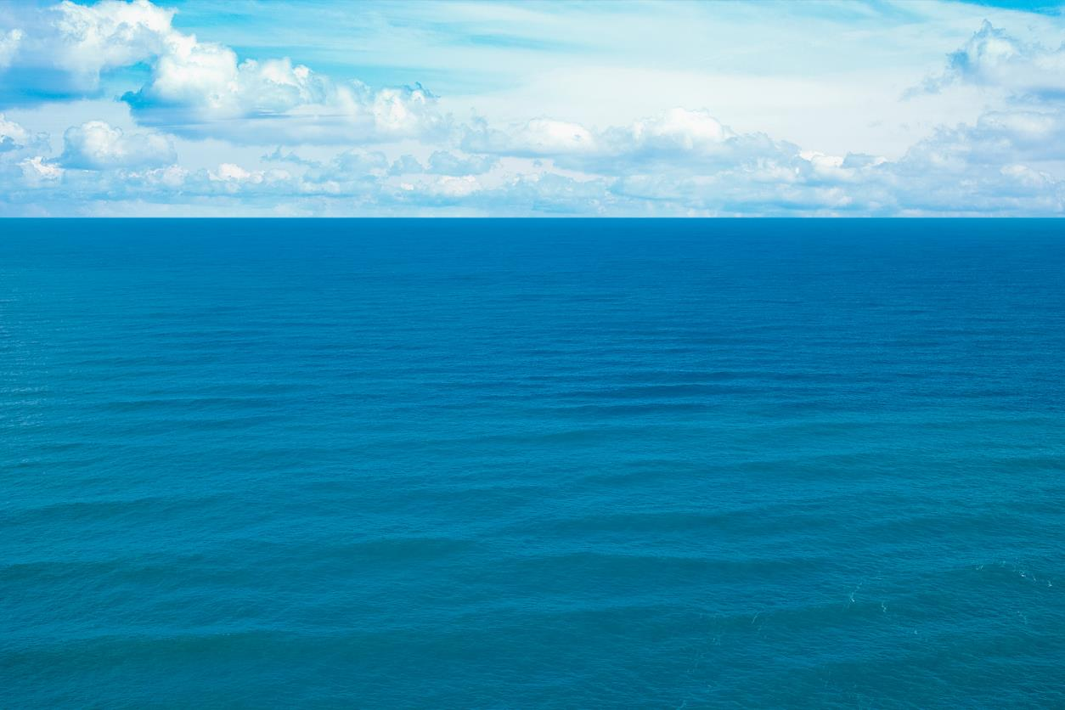
海の法秩序
（海洋法イントロダクション）

Slide 2
はじめに
出典：米国海洋大気庁(NOAA)環境情報センター(NCEI) ETPO1 Global Relief Model
Notes:
地球上の面積の約71%を占める海洋は、人類にとって、古くから国や地域の間の境界であると同時に、遠方の国や地域との交流や貿易を可能にする移動手段を与えてくれる存在であり、魚などの水産資源の源でもあるなど、人類の歴史においてとても重要な役割を果たしてきました。
国家間の関係を規律する法規則や原則を「国際法」と呼びますが、そのなかでも海に関係する法規則や原則は「海洋法」と呼ばれます。国際法は、国家間の明示的な合意である「条約」と、「慣習法」で成り立ちます。海洋法は、近代主権国家が成立するはるか以前から形成されてきた、海にかかわる慣習法の影響を強く受けていることが特徴的です。
今回は、海洋法のイントロダクションとして、現代の海の法秩序の成り立ちを簡単にご紹介したいと思います。

Slide 3
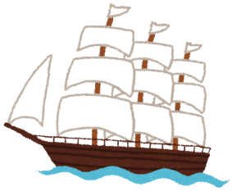
海はだれのものか―海洋法の起源
古代ギリシャ
地中海ロードス島における海上交易の商慣習法「ロードス法(Lex Rhodia)」の発展
ローマ時代
万民法（jus gentium)において海＝「万民の共有物(res communis)」
中世
地中海の都市国家による法の公布 （例）オレロン法（海事法裁判所の判例の体系化）
「コンソラート・デル・マーレ」（西地中海の港における海事関係領事の決定等の編纂）
ハンザ同盟都市による法制定（自由貿易と自由な海）
デンマークによるバルト海入口の取り締まり
イギリスによる沿岸漁業に対する管轄権の拡大
大航海時代
(15～16世紀頃)
スペイン・ポルトガルによる植民地拡大・「世界分割」 （1494年トルデシリャス条約、1529年サラゴサ条約）
Notes:
海に関する慣習法の歴史は古く、古代ギリシャ時代にさかのぼると言われています。ローマ時代には、海は万民法により、すべての人々の共有物とされ、私的な所有や分割が禁止されました。中世に入ると、古代ギリシャからの流れを汲み、地中海などの沿岸都市国家による法の制定によって、商慣習の体系化が進みました。その一方、しだいに欧州各国が沿岸の海域の領有を主張し始め、自由な海に対抗する勢力が現れます。大航海時代の15～16世紀年頃には、海洋帝国として栄華を極めたスペインとポルトガルが世界の大陸と海洋を二分して支配しようとするまでになりました。

Slide 4
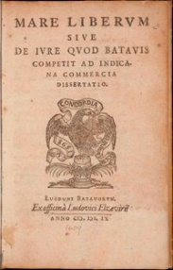
海はだれのものか―オランダ東インド会社と自由海論(17世紀)
《自由海論 Mare liberum》
《閉鎖海論 Mare clausum》
セルデン（1584～1654年）
グロティウス
（1583～1645年）
出典：Wikipedia
https://commons.wikimedia.org/wiki/File:John_Selden_from_NPG_cleaned.jpg
出典：Wikipedia
https://commons.wikimedia.org/wiki/File:Mierevelt_grotius_1608.jpg
Notes:
スペイン・ポルトガルによる海洋の独占は、次第に他国のチャレンジを受けることになります。その代表格が、オランダとイギリスです。「国際法の父」と呼ばれるオランダの法学者フーゴ―・グロティウスは、「海は万人のもの」として領有に強く反対しました。この背景として、オランダでは1602年に東インド会社が設立され、アジアとの貿易に乗り出したことを忘れてはなりません。グロティウスの「自由海論」はスペイン・ポルトガルの海洋支配への理論的な反論、という側面がありました。これに対して、貿易においてオランダと競合関係にあった英国のジョン・セルデンは、英国の海に対する支配を正当化するため、「海洋は陸地と同じように領有できる」と主張しました。

Slide 5
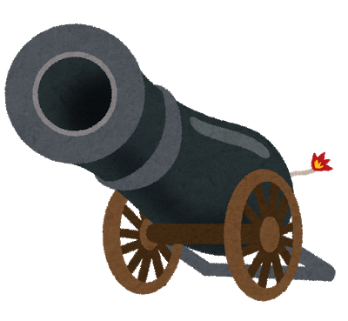
「領海」と「公海」 二元的制度の発展(1７世紀後半～１９世紀)
国家の支配が及ぶ
「狭い領海」
どこにも属さず
自由な
「広い公海」
(公海自由の原則）
＋
・着弾距離説（オランダ・バインケルスフークの「海洋領有論」(1703年）等
→19世紀には多くの国が領海＝3海里(約5.5km）
を主張（1海里＝1,852m）
19世紀後半：
多くの点で各国の立場に隔たり
・領海の幅(4海里、12海里への拡大の主張）
・漁業権
・海峡の通行権
・軍艦の地位 等
Notes:
その後も論争は続きますが、貿易や航海の重要性が高まる一方で、沿岸域は国の安全や漁業資源を確保するために重要であることなどに鑑み、しだいに国家の支配が及ぶ「狭い領海」と、どこにも属さず自由な「広い公海」に二分する考え方が一般的になっていきました。オランダのバインケルスフークは、沿岸国は陸地から軍事的に支配できる範囲の沿岸水域を領有し得るという、いわゆる着弾距離説を唱えました。そしてその距離はほぼ3海里であるとされたことなどから、18世紀から19世紀にかけて、沿岸から3海里を領海とする国が多くなりました。しかしながら、19世紀後半からは4海里，12海里などへの拡大が主張され始めます。領海の幅だけでなく、多くの点で各国の立場に隔たりがあり、海洋に関する法秩序は不安定な状態におかれていました。

Slide 6
20世紀：海の国際ルールの法典化をめざして
1945年米国・トルーマン宣言
・沿岸の大陸棚の海底と地下の天然資源は米国に属するとして、管轄権を設定(大陸棚は陸地の自然の延長)
・沿岸に漁業を規制する水域を設定
1960年代～の新たな動き
・アフリカや中南米の新興国が、200海里の領海や排他的経済水域（EEZ）を主張
・国連総会におけるマルタ・パルド大使による演説(深海底およびその資源＝人類の共同財産)(1967年11月)
・米ソの思惑(海軍の機動性確保）
深海底制度(第11部)に不満を持った先進国の批准進まず
ハーグ法典化会議
（1930年）
第一次海洋法会議
(1958年)
第二次海洋法会議
(1960年)
第三次海洋法会議
(1973～82年)
第11部再交渉
(1990～94年)
条約採択できず
領海の幅員をめぐって意見対立
ジュネーブ海洋法四条約の採択
領海条約
公海条約
大陸棚条約
公海生物資源保存条約
領海の幅員は合意に至らず
条約採択できず
領海の幅員をめぐって意見対立
国連海洋法条約の採択（1982年4月)
第XI部実施協定の採択 （1994年7月)
国連海洋法条約の発効
1994年11月
Notes:
20世紀になると、貿易や遠洋漁業の拡大などによって海洋の利用がさらに広がりをみせるようになります。各国は、海の法秩序を安定化させるため、海洋に関する国際法を条約の形で成文化することを試みることになりました。
1930年、国際連盟のもとで「ハーグ法典化会議」が開催されました。約50か国が参加したこの会議では、領海の幅をめぐって意見が対立し、条約の採択には失敗してしまいます。しかし、この会議を皮切りに，世界共通の海洋法制定に向けた具体的な議論が始まりました。
なかでも海洋支配のあり方を考えるのに重要な契機となったのが、第2次世界大戦後の1945年、アメリカのトルーマン大統領が行った2つの宣言です。1つ目は、大陸棚に関する宣言で、公海の下にあるが米国沿岸に接続する大陸棚の地下と海底の天然資源は米国に属し、米国が管轄権を有し米国が管理する、とするもの。2つ目は、公海漁業の保存水域に関する宣言で、米国沿岸沖に、漁業を規制するための保存水域を設定しました。
この宣言以降、中南米諸国など、多くの国が米国に追随する形で一方的に沿岸海域の管轄権を主張するようになりました。
国際連合は1958年に第1次国連海洋法会議を開催し，ここで後の国連海洋法条約のベースとなる「ジュネーブ海洋法四条約」が採択されました。ただ、この会議でも領海の幅は定まらず、第2次国連海洋法会議（1960年）でも合意に至りませんでした。さらに，1960年代からはアフリカや中南米の新興国が、領海を200海里とすることや、領海の外側に排他的経済水域（EEZ）を設けることを主張するようになります。こうした流れのなかで、1973年にスタートした第3次国連海洋法会議では，10年間という長い年月をかけて各国が交渉を重ね、1982年に国連海洋法条約が採択されました。
条約は60か国が批准すれば効力を生じることになっていましたが、深海底の制度への不満から先進国による批准が進まなかったことなどから、条約は長い間、発効しませんでした。そこで、90年からは深海底制度に関する第11部を見直すための協議が開始されました。その間も批准する国の数は次第に増え、1994年11月に条約が発効するとなった、まさに直前の同年7月、第11部の内容を修正する「第11部実施協定」が採択されました。これにより、米国を除く先進国も次々と国連海洋法条約を批准しました。

Slide 7
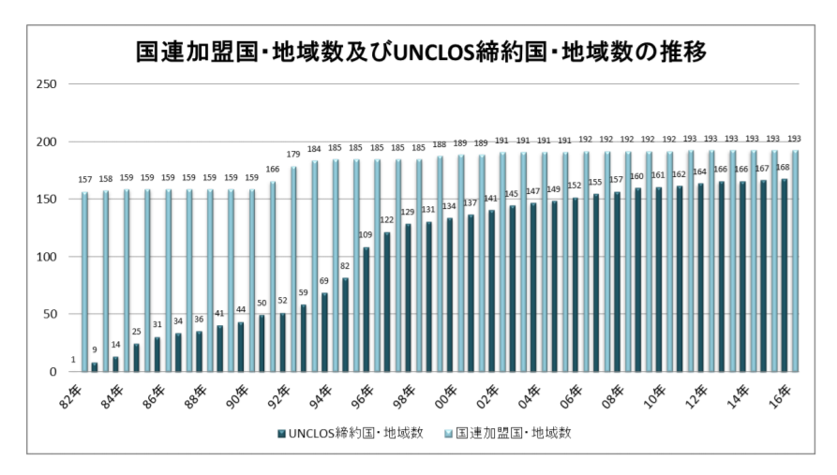
国連海洋法条約の普遍性
締結国・地域の数
（2020年3月現在）：
ＵＮＣＬＯＳ
167か国＋欧州連合(ＥＵ)
第11部実施協定
149か国＋ＥＵ
国連公海漁業実施協定
90か国＋ＥＵ
出典：外務省資料「国連海洋法条約と日本」(平成30年３月)
Notes:
第11部実施協定の採択により、先進国も次々と国連海洋法条約を批准しました。2020年 ３月現在，167 の国と欧州連合（ＥＵ）が国連海洋法条約を締結しており、同条約の普遍性は高まっています。
ただ、アメリカ合衆国は、主要国で唯一、国連海洋法条約（および第XI部実施協定）を締結していません。「国連公海漁業実施協定」のみ、締結しています。これは、国連海洋法条約の公海漁業に関する定めを明確化および補足するため、1995年に採択された協定です。

Slide 8
第11部実施協定
1994 年7月採択
同 11 月発効
1982 年採択
1994 年 11 月発効
国連海洋法条約（UNCLOS）
国連公海漁業実施協定
1995 年8月採択
2001年1月発効
“海の憲法”
前文
序(第1部)
(海域に関する規定)
(機能に関する規定)
一般規定(16部)
最終規定(17部)
領海・接続水域(２部)
国際航行に使用されている海峡(３部)
群島国(４部)
排他的経済水域(５部)
大陸棚(６部)
公海(７部)
島(８部)
閉鎖海・半閉鎖海(９部)
内陸国(10部)
深海底(11部)
海洋環境の保護・保全(12部)
海洋の科学的調査(13部)
海洋技術・移転(14部)
紛争の解決(15部)
国際機関による参加(附属書Ⅸ)
大陸棚限界委員会(附属書Ⅱ)
事業体規定(附属書Ⅳ)
概要調査・探査
及び条件(附属書Ⅲ)
国際海洋法裁判所規定
(附属書Ⅵ)
特別仲裁(附属書Ⅷ)
高度回遊性魚種
(附属書Ⅰ)
調停(附属書Ⅴ)
仲裁(附属書Ⅶ)
Notes:
国連海洋法条約は、海洋の諸制度を包括的に規定しており、「海の憲法」とも呼ばれています。全部で17部320条という膨大な本文と９つの附属書から成り立ち、それに２つの協定が加わります。国連海洋法条約は、海域を領海、排他的経済水域(EEZ)、大陸棚、公海、深海底などに分類するとともに、沿岸国の権利や義務、大陸棚や深海底の資源開発、船舶の通航、海洋環境の保護・保全、海洋の科学的調査など、海に関するさまざまなルールを定めています。
国連海洋法条約は、1958年の海洋法四条約などの既存の海洋法を見直し、それらを一本化する形で成立しました。新たに「排他的経済水域」という海域が設定され、「狭い領海・広い公海」の二分構成に立つ伝統的な考え方は見直されました。また、大陸棚の定義も見直され、大陸棚の外の海底及びその下を「深海底」とし、その資源を「人類の共同の財産」として国際管理の下におく制度が創設されました。また、条約の解釈に関して国の間に紛争が生じた場合に備え、緻密な紛争解決制度を定め、国際海洋法裁判所を設置しました。

Slide 9
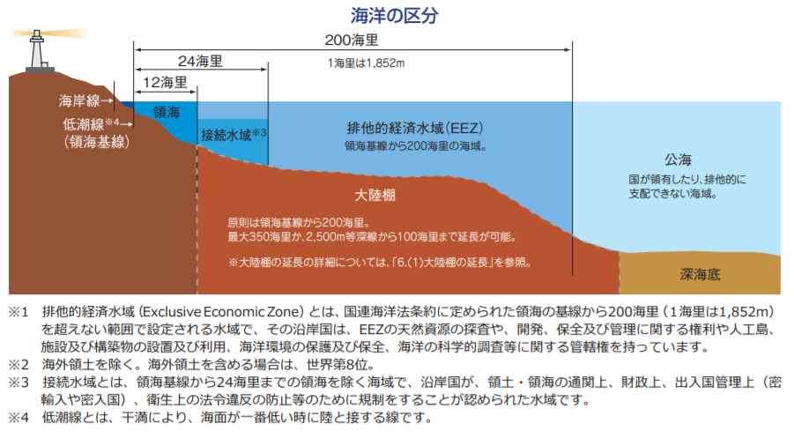
国連海洋法条約の海域区分
出典：総合海洋政策本部青少年向けパンフレット「海の未来－海洋基本計画に基づく政府の取組－」
Notes:
それでは、国連海洋法条約で定められた海域の区分を簡単にご説明します。
1958年の海洋法四条約では合意できなかった「領海」の幅は、12海里(約22km)と定められました。領海には、沿岸国の主権が及びます。沿岸国の主権は、領海の上空、海底及び海底下にまで及び、沿岸国は漁業や資源採掘の独占権を有します。ただし、すべての国の船舶は、領海において無害通航権を有します。
排他的経済水域（EEZ）は、領海基線からその外側200海里（約370km）までの海域と、その海底及びその下です。排他的経済水域において、沿岸国は、主権的権利、すなわち、天然資源の探査・開発・保存・管理や、人工島の設置、海洋の科学的調査、海洋環境の保護及び保全等に関する管轄権を有しています。その一方、すべての国は、沿岸国の権利義務を害しない限り、他国のEEZにおいて航行、上空飛行、海底電線・海底パイプライン敷設などを行うことができます。
いずれの国の内水、領海、ＥＥＺ、いずれの群島国の群島水域にも含まれない海洋のすべては、公海です。公海はすべての国に開放され、すべての国が公海の自由を享受します。
大陸棚は原則として領海の基線から200海里ですが、地質的及び地形的条件等によっては延長することができます。大陸棚においては、大陸棚を探査し及びその天然資源を開発するための主権的権利を行使することが認められています。大陸棚の外側の海底及びその下は、「深海底」で、その資源は「人類の共同財産」です。

Slide 10
海の法秩序の発展 まとめ
 | 海域区分 | 紛争解決手続
19世紀以前 | 「公海自由の原則」 ↓ 狭い「領海」と広い「公海」の二元的制度へ
1958年海洋法四条約 | 領海 ※幅員は決められず 大陸棚（水深200ｍまで又は開発可能な限度まで） 公海 | 規定なし（任意管轄）
1982年国連海洋法条約 （ＵＮＣＬＯＳ） | 領海（12海里まで） 排他的経済水域(200海里まで) 大陸棚（基線から200海里までの海底等） ※一定の条件下で延長可能 深海底(人類の共通財産)（大陸棚の外側の海底等） 公海 | 強制管轄手続 ＋ 国際海洋法裁判所の設置
Notes:
これまでの話を簡単にまとめると、海洋の法秩序は、「公海自由の原則」をベースに発展してきましたが、中世に入り大航海時代を経て、「公海自由の原則」を享受する「広い公海」と、沿岸国の支配が及ぶ「狭い領海」に海を二分する考え方が主流となっていきました。
20世紀に入ると、海洋法を条約として法典化しようという試みが始まり、1958年には海洋法四条約が採択されましたが、領海の幅については意見の対立が続きました。ついに1982年に採択された国連海洋法条約では、排他的経済水域や深海底などの新たな概念を含む、新たな海洋区分が定められ、海洋法四条約などをベースとした新たな海洋法秩序が打ち立てられました。

Slide 11
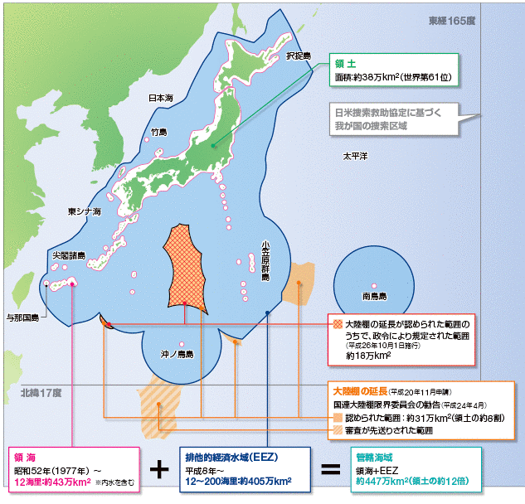
UNCLOSと日本
1996年6月 条約批准
1996年7月20日 効力発生
領海（約43万km²)+EEZ(約405万km2)
＝約447万km2(国土の約12倍）
2008年 大陸棚の延長申請
2012年 大陸棚限界委員会の勧告
2014年 政令により延長大陸棚設定
出典：海上保安庁「海上保安レポート 2018」
Notes:
最後に、日本についても触れておきたいと思います。日本は、四方を海に囲まれ、「海洋国家」として古くから様々な形で海とのかかわりを持ち続けてきました。国連海洋法条約は、第11部実施協定の採択後、1996年に批准しました。図が示すように、日本の領海と排他的経済水域を合わせた面積は約447万平方キロメートルに及び、実に国土面積の約12倍もの広さになります。それにくわえて、日本は、大陸棚限界委員会という国連海洋法条約の下の組織からの勧告に基づき、政令によって延長大陸棚を設定しています。
海は、日本にとって、海外との貿易に不可欠な輸送路であり、主要なたんぱく源の一つである水産資源の貯蔵庫であり、EEZ内の海底には多くの鉱物資源が眠っています。海洋を適切に保全・管理し、その資源を持続的に利用していくためにも、国連海洋法条約を基礎とする海の法秩序の安定・維持は、日本にとって欠かせないものです。

Slide 12
もっと知りたい方へ
●林・島田・古賀『国際海洋法(第2版）』（有信堂）他、海洋法の教科書
●笹川平和財団ウェブサイト（旧海洋政策研究財団ウェブサイト）
「大陸棚の延長とは何か？～国連海洋法条約と大陸棚について～」
https://www.spf.org/tairikudana/index.php
●外務省ウェブサイト
「海洋の国際法秩序と国連海洋法条約」
https://www.mofa.go.jp/mofaj/gaiko/kaiyo/law.html
「国連海洋法条約と日本」
https://www.mofa.go.jp/mofaj/files/000243495.pdf
「わかる！国際情勢 海の法秩序と国際海洋法裁判所」
https://www.mofa.go.jp/mofaj/press/pr/wakaru/topics/vol61/index.html
作成：笹川平和財団海洋政策研究所 藤井麻衣
Notes:
今回は、海洋法のイントロダクションとして、歴史的経緯と現代の海洋法秩序の大枠について簡単にご紹介しました。もう少し知りたい方は、海洋法のテキストブックや、当財団ウェブサイト、外務省ウェブサイトなどをあわせて御覧ください。

